Slide 1

Современный человек в океане информации

Slide 2






Введение в проблему информационной перегрузки
Цель проекта
Изучение взаимодействия с информацией в условиях перегрузки
Задачи исследования
Изучение концепции, исследование проблемы, анализ влияния, рассмотрение методов
Практическая значимость
Решение проблемы информационной перегрузки
Современный мир переживает эпоху информационной революции, которая трансформирует все сферы жизни человека. Одним из центральных явлений этой эпохи является «океан информации», символизирующий гигантские объемы данных, которые создаются, распространяются и потребляются ежедневно. Интернет, мобильные технологии и социальные сети значительно увеличили доступ к информации, что открыло перед человечеством новые возможности для роста, образования, коммуникации и бизнеса. Однако, с увеличением доступности информации возникает целый ряд вызовов, связанных с перегрузкой данных, дезинформацией, а также с воздействием информационного потока на психику человека и его восприятие реальности.

Slide 3





Что такое «океан информации»?
Неограниченные объемы данных
«Океан информации» — это метафора, обозначающая неограниченные объемы данных и знаний, которые ежедневно создаются и распространяются в цифровом пространстве.
Взаимосвязанность информации
Этот термин подчеркивает не только огромное количество доступных данных, но и их растущую взаимосвязанность, создающую сеть, через которую информация может быстро передаваться, обновляться и интегрироваться.
Современные технологии
Современные технологии, такие как интернет вещей (IoT), социальные сети, облачные вычисления и большие данные, обеспечивают создание огромных массивов информации, которая может быть использована для различных целей — от научных исследований до маркетинга и политики.
Темные стороны
Однако океан информации имеет и свои темные стороны, такие как распространение недостоверных данных, фальшивых новостей и манипуляций общественным мнением.

Slide 4





Перегрузка информацией и её последствия для человека
Информационный стресс
Перегрузка информацией — это состояние, при котором человек сталкивается с избыточным количеством данных, что затрудняет принятие решений и восприятие информации.
Когнитивное воздействие
Когда объем данных превышает способности человека к их осмыслению, это может привести к снижению концентрации, ухудшению памяти и даже затруднениям в принятии решений.
Эмоциональное воздействие
В более долгосрочной перспективе это может привести к психологическим проблемам, таким как тревога, депрессия и повышенный уровень стресса.
Снижение критического мышления
Перегрузка информацией может повлиять на способность критически оценивать получаемые данные. В условиях перенасыщенности информацией люди часто начинают полагаться на упрощенные или эмоционально окрашенные источники, что снижает их способность делать объективные выводы.

Slide 5
Влияние информационных технологий на общество
Позитивные изменения
Новые проблемы
Информационные технологии сыграли ключевую роль в изменении общества. Переход от индустриального к информационному обществу привел к существенным изменениям в экономике, культуре, образовании и социальной жизни.
Однако с быстрым развитием технологий возникли и новые проблемы. Одним из таких вызовов стало создание так называемых «информационных пузырей», когда алгоритмы в социальных сетях и поисковых системах подбирают контент, который соответствует интересам и взглядам пользователя, исключая информацию, которая могла бы предоставить другой взгляд на ситуацию.
Интернет и мобильные технологии способствовали распространению знаний и культурных обменов, а также увеличили доступность информации, что, в свою очередь, повысило уровень осведомленности людей по различным вопросам.
Это ведет к поляризации общества, углублению разногласий и даже способствованию распространению дезинформации.
Это создает новые возможности для индивидуального и коллективного развития, улучшая качество жизни и облегчая доступ к образованию и медицинским услугам.
Кроме того, информационные технологии значительно изменили рынок труда, появление новых профессий и исчезновение старых. Электронная коммерция, онлайн-образование, фриланс и удаленная работа стали неотъемлемой частью жизни современного человека.

Slide 6








Как управлять информацией в эпоху перегрузки?
Фильтрация контента
Цифровая грамотность
Использование различных инструментов для сортировки и фильтрации контента
Развитие навыков критического мышления и анализа информации
Качество vs. Количество
Тайм-менеджмент
Фокус на качестве потребляемой информации
Распределение времени на потребление информации
В эпоху перегрузки информации важно развивать умений управлять данными, эффективно фильтровать их и принимать решения на основе надежных и достоверных источников. Это требует определенных навыков, таких как цифровая грамотность, критическое мышление и способность анализировать и проверять информацию. Ключевым аспектом является не просто получение информации, но и осознание того, как правильно её использовать и с кем делиться.

Slide 7
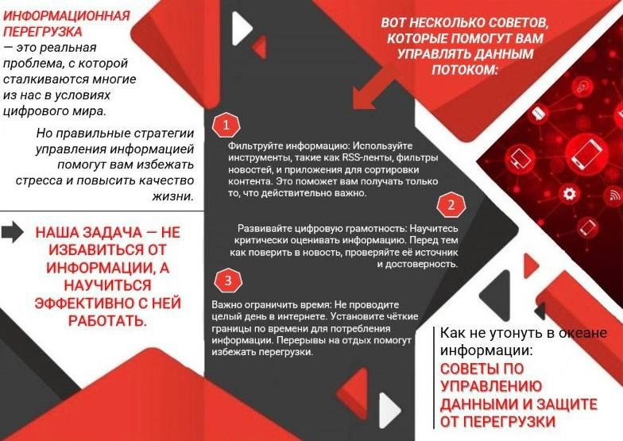
Практическая реализация проекта: Буклет
Цели разработки буклета
Используемые инструменты
Основные разделы буклета
Информировать широкую аудиторию о проблеме информационной перегрузки
Для создания буклета использовались два основных инструмента: Picsart и PowerPoint. Picsart предоставил удобный интерфейс для создания визуально привлекательного дизайна буклета, включая использование ярких визуальных элементов, иконок и инфографики, что сделало материал более понятным и доступным для восприятия. PowerPoint был использован для создания структуры и размещения текстовой информации.
Введение — освещена актуальность проблемы информационной перегрузки в современном цифровом мире
Дать рекомендации по фильтрации информации и её эффективному использованию
Что такое информационная перегрузка? — кратко объясняется суть проблемы и её влияние на психоэмоциональное состояние
Помочь пользователям избежать стресса и перегрузки, обучая их управлять данными
Методы борьбы с перегрузкой — рекомендации и стратегии для фильтрации и управления информацией
Развитие цифровой грамотности — важность критической оценки информации и проверки её достоверности

Slide 8

Заключение и результаты проекта
Результаты анализа
В результате выполнения данного проекта был осуществлен глубокий анализ проблемы информационной перегрузки, с которой сталкивается современное общество в условиях стремительного развития технологий и доступности огромных объемов данных.
Практическая значимость
Практическая значимость проекта заключается в предложении эффективных методов для снижения негативных последствий информационной перегрузки, таких как информационный стресс и когнитивная усталость.
Рекомендации
Рекомендации по улучшению цифровой грамотности, развитию критического мышления и правильному использованию инструментов для фильтрации данных играют ключевую роль в адаптации человека к современным условиям информационного потока.
Итоговый вывод
В конечном итоге, данное исследование показало, что успешное управление информацией в условиях её избыточности требует от человека не только технических навыков, но и развития осознанности, дисциплины и способности критически оценивать получаемые данные.

